Slide 1
python程式設計

Slide 2
課程大綱
Cookie
Session
Form

Slide 3
Cookie

Slide 4
說明
Cookie 是伺服器（Server）傳送給瀏覽器（Client）的一小片段資料，並請瀏覽器保存起來，以便往後向相同的伺服器發送請求時，附上這 Cookie 的資料。

Slide 5
用途
儲存和追蹤使用者行為
儲存用戶登入、購物車等伺服器所需的資訊
儲存使用者設定和偏好等

Slide 6
流程-1
使用者透過瀏覽器登入畫面登入
伺服器端通過驗證後，可以將使用者「已經登入」的資訊附在 Cookie 中回傳，並請瀏覽器保存起來
往後，每當瀏覽器對伺服器發出請求時，會一併附上存有使用者「已經登入」狀態資訊的 Cookie 給伺服器
伺服器透過 Cookie 就能辨識這位使用者已經通過驗證了

Slide 7
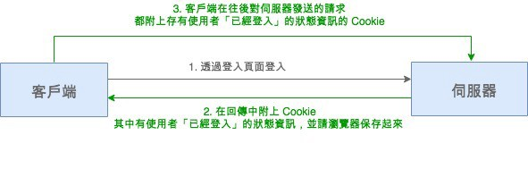
流程-2

Slide 8
Session

Slide 9
說明
敏感的資訊在客戶端是有安全上的疑慮，也因此我們改使用 Session 將使用者相關的敏感資訊存放在伺服器端（可能在記憶體或資料庫中），並創建一個相對應且獨特的 ID（Session ID），在回傳給客戶端的 Cookie 中一併附上，未來客戶端只要附上含有這個 Session ID 的Cookie給伺服器，伺服器就能匹配相對應的 Session — 也能找到需要的敏感資料了！

Slide 10
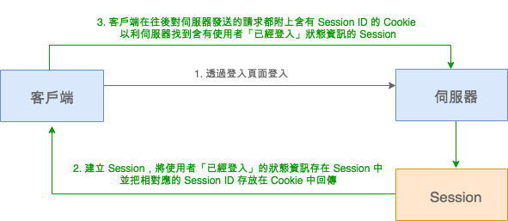
流程

Slide 11
Form

Slide 12
說明
session_requests = requests.session()
result = session_requests.get(LOGIN_URL)

